Slide 1
সবাইকে ফুলেল শুভেছা

Slide 2
উপস্থাপনায়
রমজান আলী
প্রধান শিক্ষক
কাউয়ারখোপ সরকারি প্রাথমিক বিদ্যালয়।
রামু, কক্সবাজার

Slide 3
পাঠ পরিচিতি
শ্রেণি : প্রাক-প্রাথমিক
বিষয় : গণিত
পাঠ শিরোনামঃ বিভিন্ন ধরণের আকৃতি

Slide 4
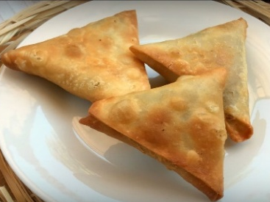
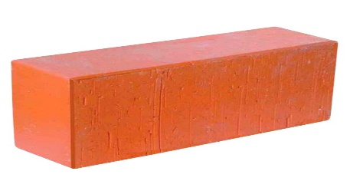
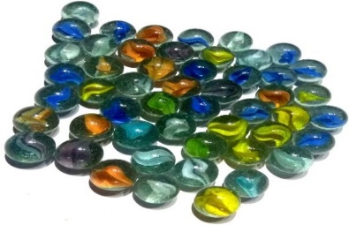
চল আমরা কিছু ছবি দেখি
বল
চমুচা
কাপ
বই
ইট
মার্বেল

Slide 5
পাঠ ঘোষনা
আজ আমাদের পাঠের বিষয়
“বিভিন্ন ধরনের আকৃতি”

Slide 6
বিভিন্ন ধরনের আকৃতি সম্পর্কে ধারণা লাভ করবে।
শিখনফল

Slide 7
এসো আমরা ছবি দেখে আকৃতি বলি।
এ কিসের ছবি
গোল আকৃতির
বল
বল কোন আকৃতির?

Slide 8
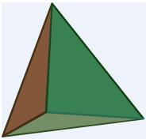
ছবিতে তোমরা কী দেখতে পাচ্ছো?
এটা কোন আকৃতির ছবি?
তিনকোণা
আকৃতির
পিরামিড

Slide 9
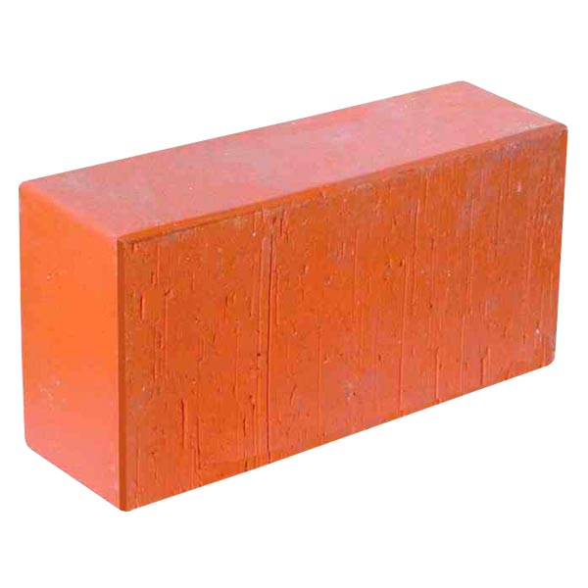
এটা কিসের ছবি কে বলতে পারবে ?
চারকোণা
আকৃতির
ইট
ইট কোন আকৃতির?

Slide 10
এটা কিসের ছবি
মগ কোন আকৃতির?
মগ
বেলন
আকৃতির

Slide 11
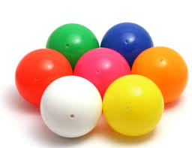
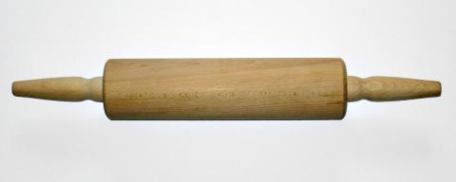
মূল্যায়ন
মিলকরণ

Slide 12
আজকের মতো বিদায়
কাল আবার
দেখা হবে
সকলকে ধন্যবাদ

